Slide 1
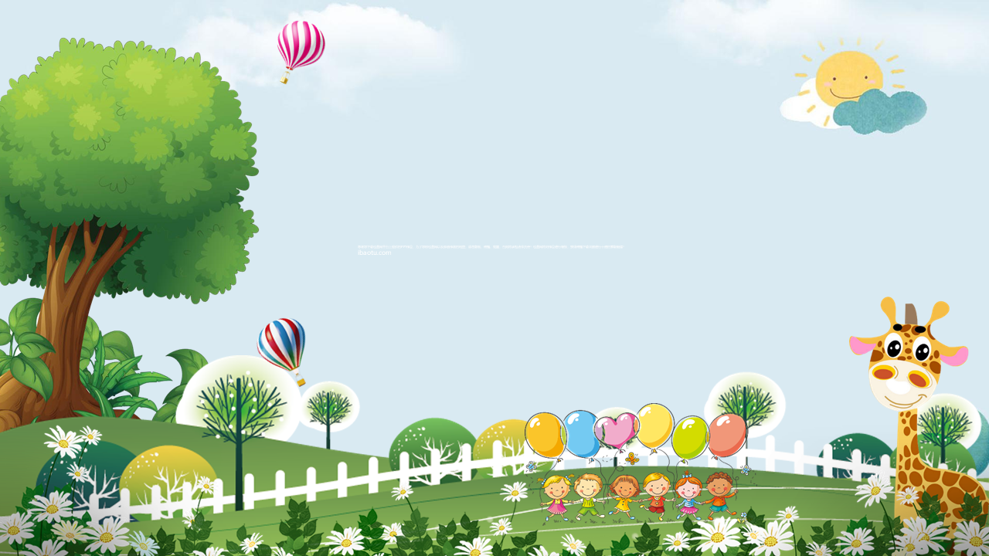

PHÒNG GD&ĐT QUẬN LONG BIÊN
TRƯỜNG MẦM NON GIA THUỴ
LĨNH VỰC PHÁT TRIỂN NHẬN THỨC
Đề tài: Bé và cây xanh
Lứa tuổi: 3 – 4 tuổi
Giáo viên: Nguyễn Thị Hương

Slide 2





MỤC ĐÍCH – YÊU CẦU
KIẾN THỨC
KỸ NĂNG
GIÁO DỤC
Trẻ biết lợi ích của canh xanh với đời sống; Hiểu được tác hại của hành phi phá hoại môi trường; Trẻ biết các giai đoạn và điều kiện phát triển của canh xanh
Kỹ năn phân loại cây; Rèn khả năng tập trung chú ý, quan sát; Rèn thao tác đơn giản trên máy tính
Trẻ biết yêu thiên nhiên, bảo vệ môi trường, chăm sóc tưới nước cho cây;
Trẻ hứng thú tham gia hoạt ddooongj trồng cây

Slide 3

NỘI DUNG BÀI HỌC
1
Giới thiệu một số cây xanh
2
Lợi ích của cây xanh
với đời sống
3
Những tác hại của con
người đối với cây xanh
4
Luyện tập – Củng cố

Slide 4

ỔN ĐỊNH TỔ CHỨC
Cô và trẻ hát
“Em yêu cây xanh”

Slide 5


HOẠT ĐỘNG 1
GIỚI THIỆU MỘT SỐ CÂY XANH

Slide 6
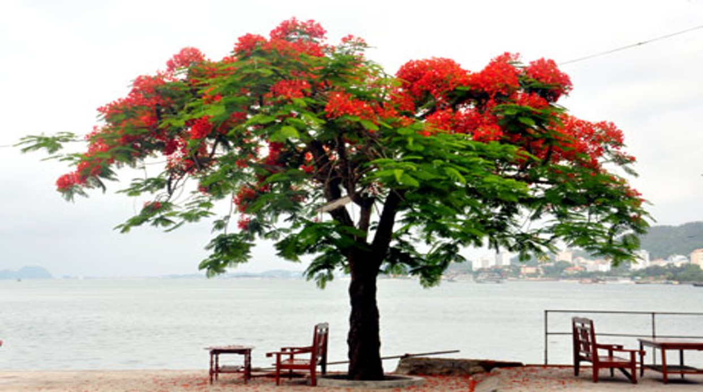
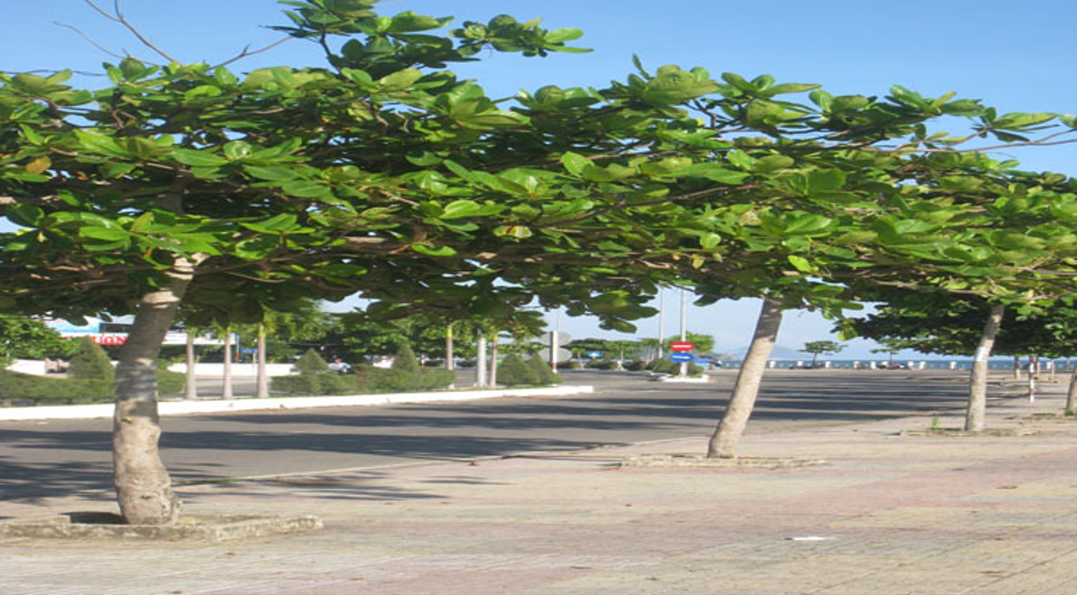
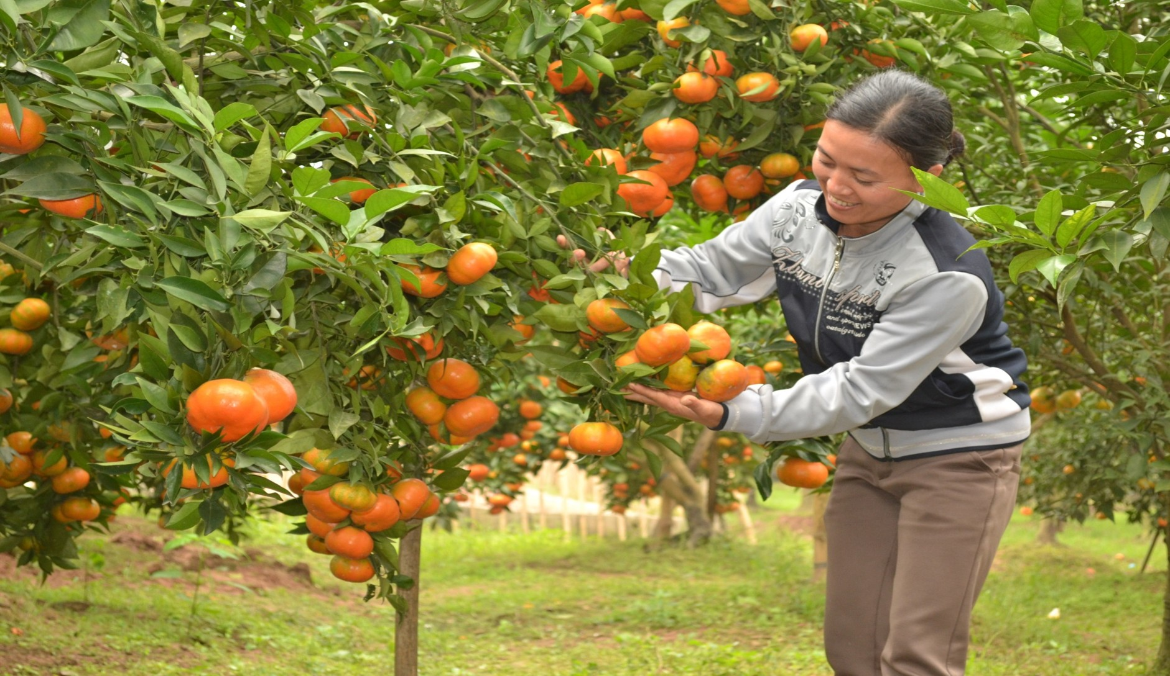
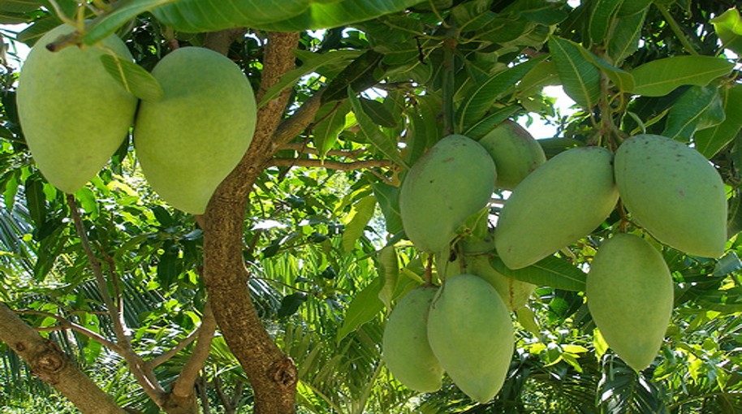
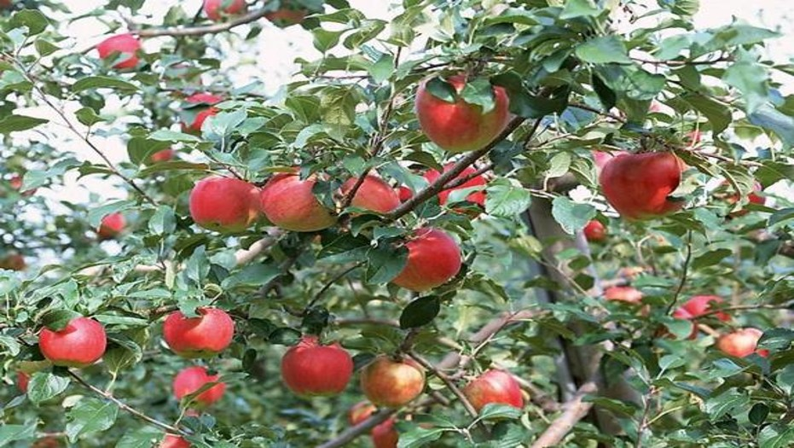
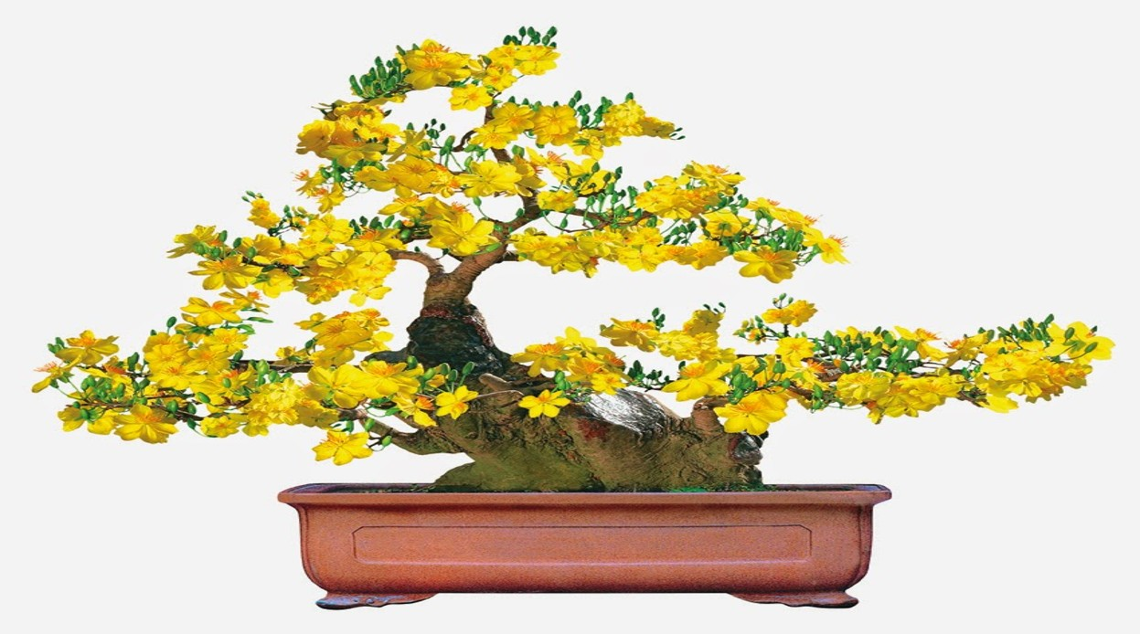
GIỚI THIỆU MỘT SỐ CÂY XANH

Slide 7
HOẠT ĐỘNG 2
LỢI ÍCH CỦA CÂY XANH
VỚI ĐỜI SỐNG

Slide 8
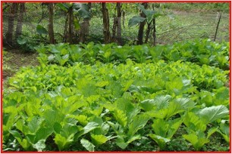
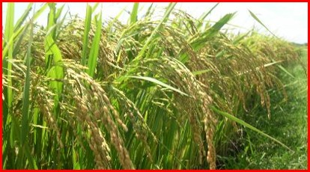
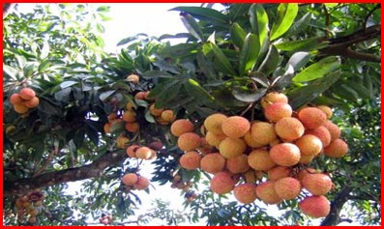
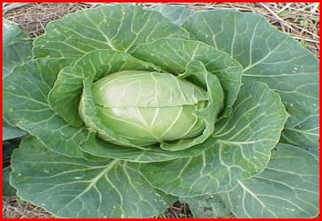
LỢI ÍCH CỦA CÂY XANH VỚI ĐỜI SỐNG
Cây lương thực
Cây ăn quả
Cây rau

Slide 9
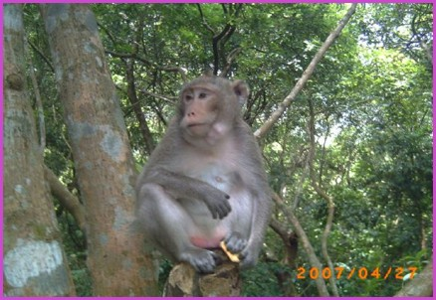
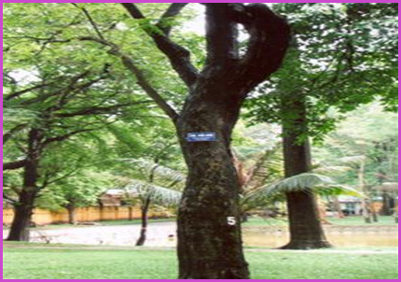
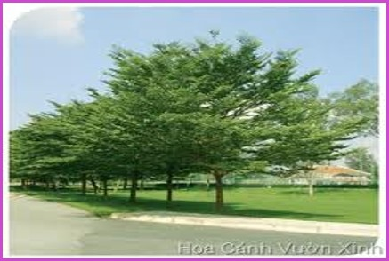
LỢI ÍCH CỦA CÂY XANH VỚI ĐỜI SỐNG
Nơi sống của
động vật
Cây bóng mát
Cây lấy gỗ

Slide 10
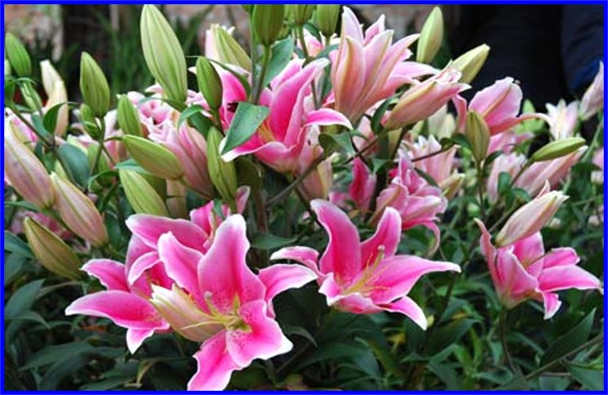
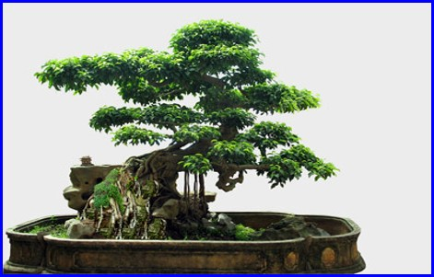
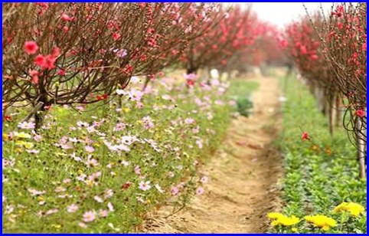
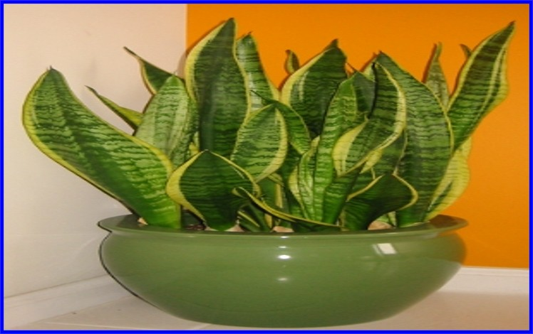
LỢI ÍCH CỦA CÂY XANH VỚI ĐỜI SỐNG
Cây hoa
Cây cảnh

Slide 11
HOẠT ĐỘNG 3
NHỮNG TÁC HẠI CỦA CON
NGƯỜI ĐỚI VỚI CÂY XANH

Slide 12
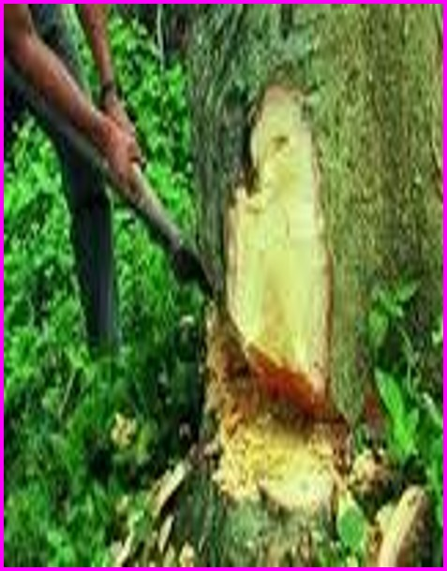
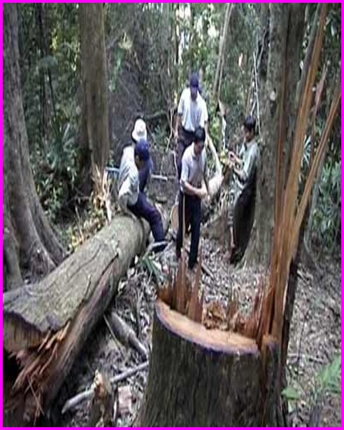
NHỮNG TÁC HẠI CỦA CON NGƯỜI ĐỚI VỚI CÂY XANH
Chặt phá rừng

Slide 13
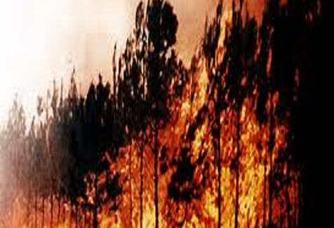
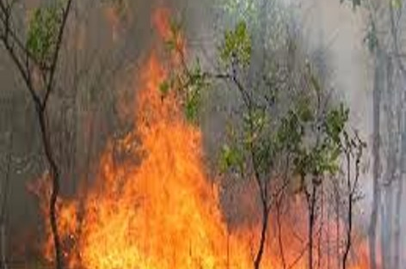
NHỮNG TÁC HẠI CỦA CON NGƯỜI ĐỚI VỚI CÂY XANH
Đốt rừng

Slide 14
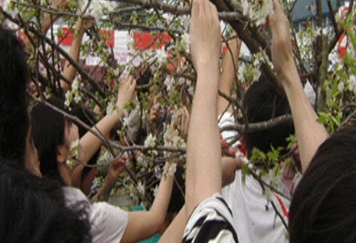
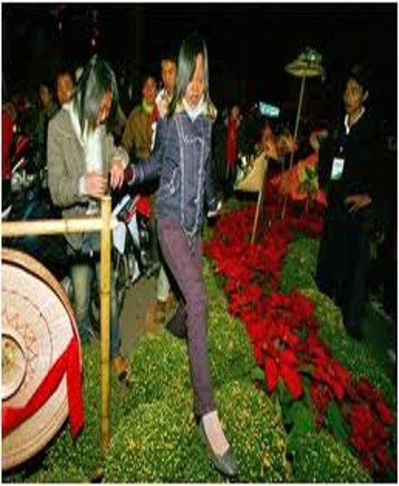
NHỮNG TÁC HẠI CỦA CON NGƯỜI ĐỚI VỚI CÂY XANH
Bẻ cành
Giẫm lên hoa

Slide 15

NHỮNG TÁC HẠI CỦA CON NGƯỜI ĐỚI VỚI CÂY XANH
Chuyện gì sẽ xảy ra khi con người không chăm sóc, bảo vệ cây xanh ???

Slide 16
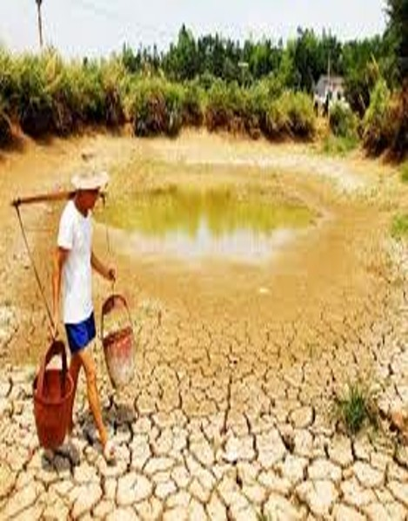
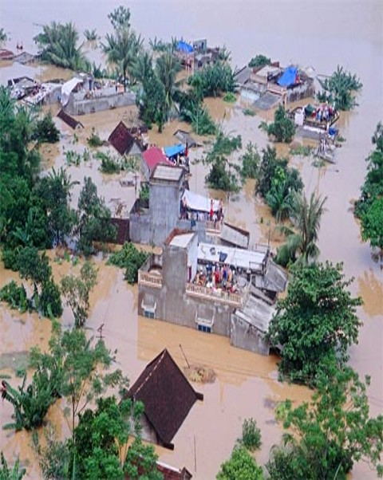
NHỮNG TÁC HẠI CỦA CON NGƯỜI ĐỚI VỚI CÂY XANH
Hạn hán
Lũ lụt

Slide 17
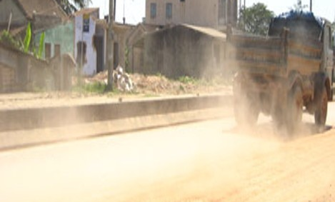
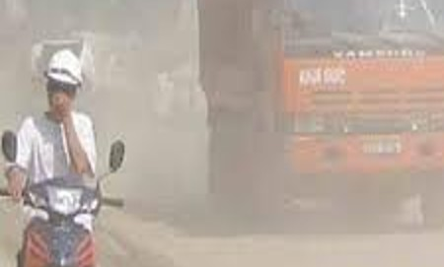
NHỮNG TÁC HẠI CỦA CON NGƯỜI ĐỚI VỚI CÂY XANH
Khói bụi

Slide 18

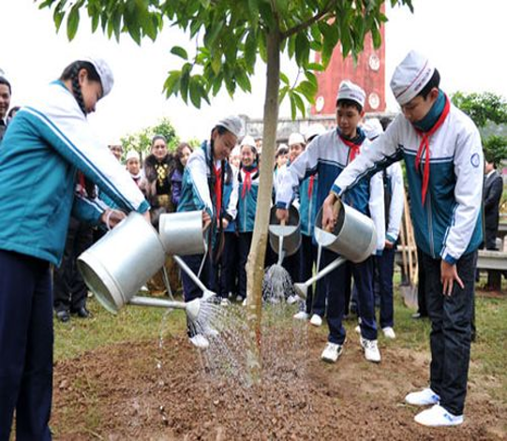
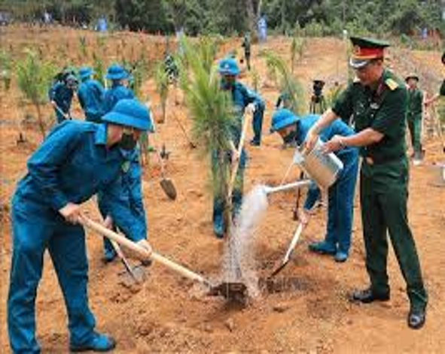
Trồng và chăm sóc cây xanh

Slide 19
HOẠT ĐỘNG 4
LUYỆN TẬP – CỦNG CỐ

Slide 20
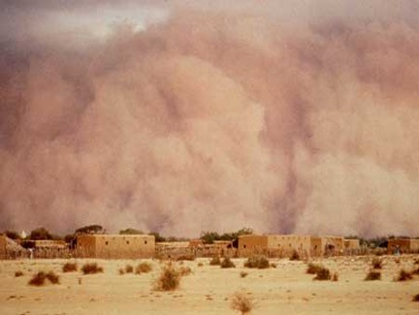
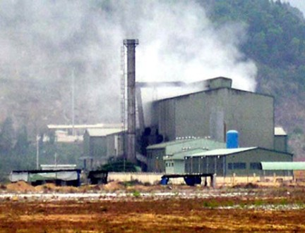
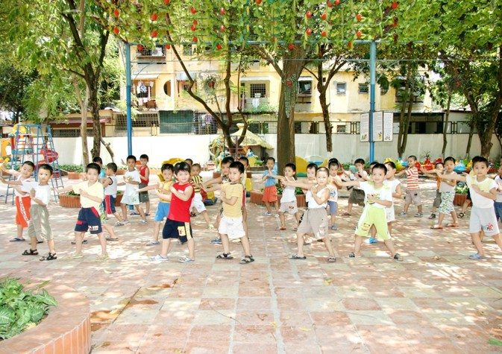
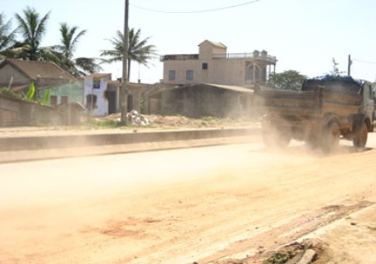
LUYỆN TẬP – CỦNG CỐ
1
2
3
4

Slide 21
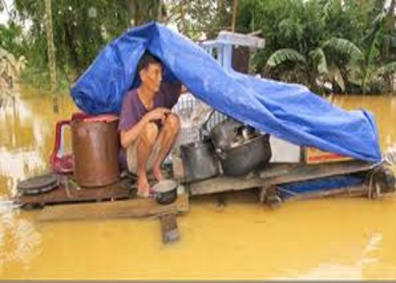
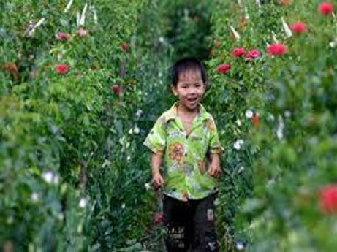
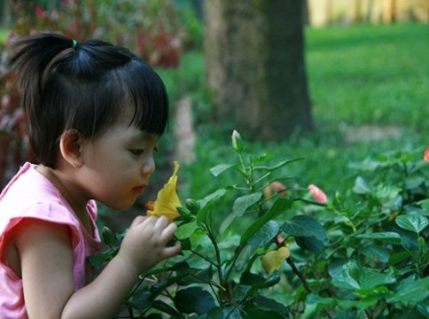
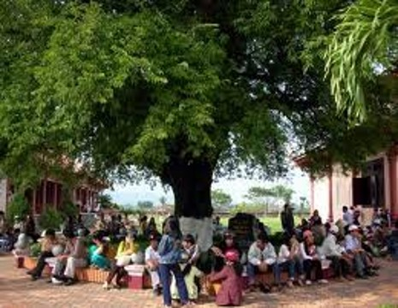
LUYỆN TẬP – CỦNG CỐ
1
2
3
4

Slide 22
BÉ YÊU CÂY XANH
Tổ chức cho trẻ trông cây xanh tại góc thiên nhiên của lớp. Tận dụng các loại chai, lọ cũ để trồng một số cây cảnh, cây hoa

Slide 23
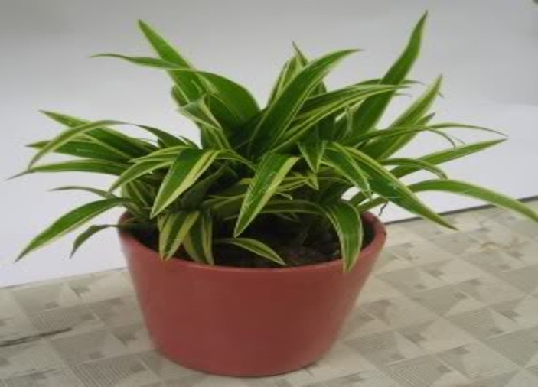
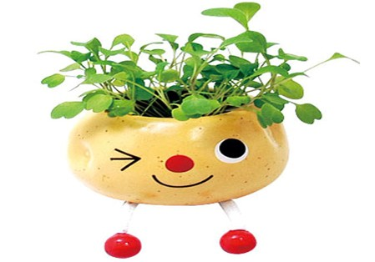
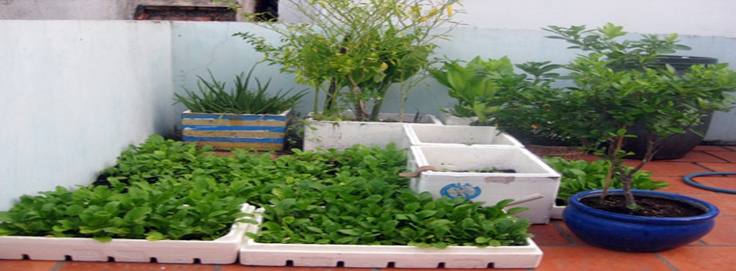
BÉ YÊU CÂY XANH

Slide 24
XIN KÍNH CHÀO TẠM BIỆT CÁC CÔ GIÁO!
KÍNH CHÚC CÁC CÔ SỨC KHỎE, HẠNH PHÚC!
KÍNH CHÚC HỘI THI THÀNH CÔNG!
XIN TRÂN TRỌNG CẢM ƠN!

